Slide 1

Сравнительный анализ государственной итоговой аттестации по образовательным программам среднего общего образования и основного общего образования в МОБУ СОШ д. Николаевка
МР Уфимский район РБ за 2020- 2023 гг.
31.08.2023г.
Захарова Е.В., ЗДУВР

Slide 2
Результаты ОГЭ
Предмет | "5" | "4" | "3" | "2" | Количество участников | Средняя оценка |  |  | Качество | Успеваемость | Доля выпускников не сдавших, %
 |  |  |  |  |  | по ОУ | по району | по РБ
математика | 0 | 13 | 29 | 0 | 42 | 3,3 |  |  | 28 | 100 | 0
русский язык | 10 | 13 | 19 | 0 | 42 | 3,8 |  |  | 54,8 | 100 | 0
История | 1 | 0 | 0 | 0 | 1 | 5 |  |  | 100 | 100 | 0
Физика | 1 | 1 | 1 | 0 | 3 | 4 |  |  | 66,7 | 100 | 0
Химия | 2 | 4 | 1 | 0 | 7 | 4,1 |  |  | 85,7 | 100 | 0
География | 2 | 14 | 11 | 0 | 27 | 3,7 |  |  | 59,3 | 100 | 0
Биология | 1 | 8 | 1 | 0 | 10 | 4 |  |  | 90 | 100 | 0
Обществознание | 0 | 10 | 6 | 0 | 16 | 3,6 |  |  | 62,5 | 100 | 0
Литература | 1 | 0 | 0 | 0 | 1 | 5 |  |  | 100 | 100 | 0
информатика и ИКТ | 1 | 4 | 12 | 0 | 17 | 3,4 |  |  | 29,4 | 100 | 0

Slide 4
Математика
2020-2021 уч.год |  |  |  | 2021-2022 уч.год |  |  |  | 2022-2023 уч.год
количество участников | Качество | Успеваемость | Средний балл | количество участников | Качество | Успеваемость | Средний балл | количество участников | Качество | Успеваемость | Средний балл
42 | 54,8 | 100 | 3,6 | 37 | 40,5 | 100 | 3,4 | 42 | 28 | 100 | 3,3

Slide 5
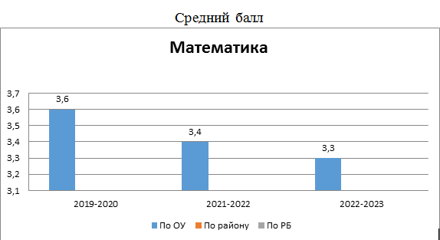
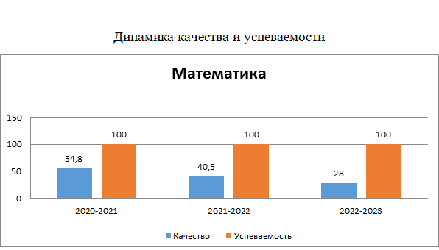

Slide 6
Русский язык
2020-2021 уч.год |  |  |  | 2021-2023 уч.год |  |  |  | 2022-2023 уч.год
количество участников | Качество | Успеваемость | Средний балл | количество участников | Качество | Успеваемость | Средний балл | количество участников | Качество | Успеваемость | Средний балл
42 | 66,7 | 100 | 4 | 37 | 89,2 | 100 | 4,5 | 42 | 54,8 | 100 | 3,8

Slide 7
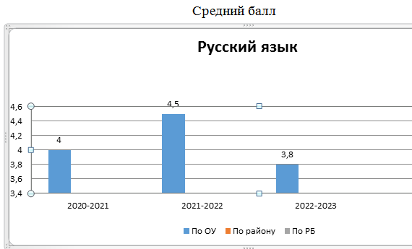
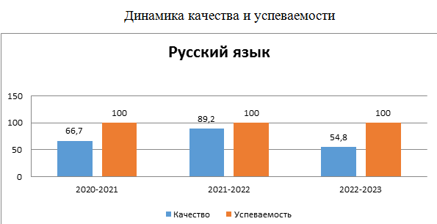

Slide 8
Иностранный язык
2020-2021 уч.год |  |  |  | 2021-2022 уч.год |  |  |  | 2022-2023 уч.год
количество участников | Качество | Успеваемость | Средний балл | количество участников | Качество | Успеваемость | Средний балл | количество участников | Качество | Успеваемость | Средний балл
2 | 100 | 100 | 5 | 1 | 100 | 100 | 44 | 0

Slide 9
История
2020-2021 уч.год |  |  |  | 2021-2022 уч.год |  |  |  | 2022-2023 уч.год
количество участников | Качество | Успеваемость | Средний балл | количество участников | Качество | Успеваемость | Средний балл | количество участников | Качество | Успеваемость | Средний балл
2 | 100 | 100 | 5 | 0 | 0 | 0 | 0 | 1 | 100 | 100 | 5

Slide 10
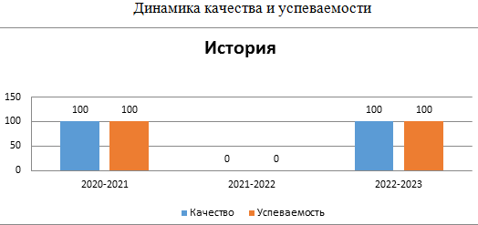
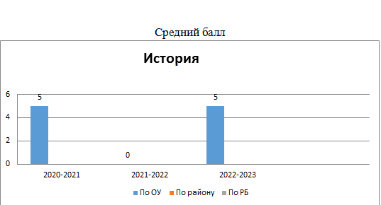

Slide 11
Физика
2020-2021 уч.год |  |  |  | 2021-2022 уч.год |  |  |  | 2022-2023
количество участников | Качество | Успеваемость | Средний балл | количество участников | Качество | Успеваемость | Средний балл | количество участников | Качество | Успеваемость | Средний балл
1 | 100 | 100 | 4 | 2 | 100 | 100 | 4 | 3 | 66,7 | 100 | 4

Slide 12
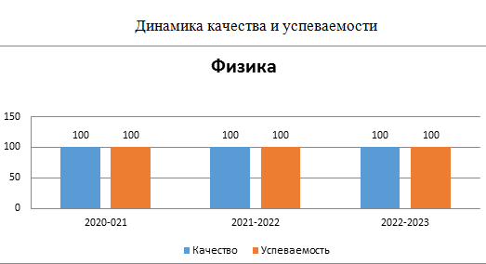
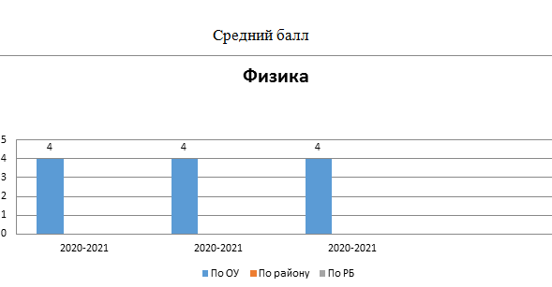

Slide 13
Химия
2020-2021 уч.год |  |  |  | 2021-2022 уч.год |  |  |  | 2022-2023 уч.год
количество участников | Качество | Успеваемость | Средний балл | количество участников | Качество | Успеваемость | Средний балл | количество участников | Качество | Успеваемость | Средний балл
2 | 20 | 100 | 3,5 | 2 | 50 | 100 | 4 | 7 | 85,7 | 100 | 4,1

Slide 14
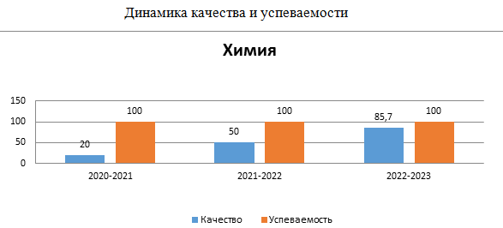
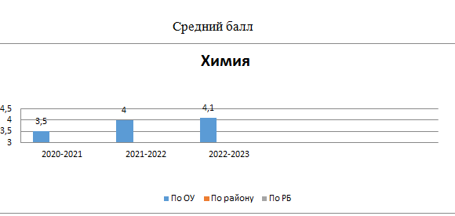

Slide 15
География
2020-2021 уч.год |  |  |  | 2021-2022 уч.год |  |  |  | 2022-2023 уч.год
количество участников | Качество | Успеваемость | Средний балл | количество участников | Качество | Успеваемость | Средний балл | количество участников | Качество | Успеваемость | Средний балл
20 | 50 | 100 | 3,7 | 26 | 80 | 100 | 3,8 | 27 | 59,3 | 100 | 3,7

Slide 16
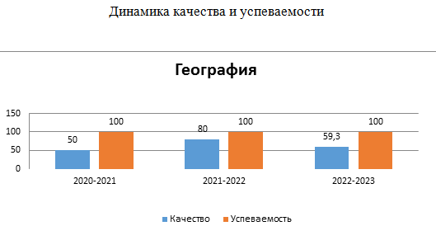
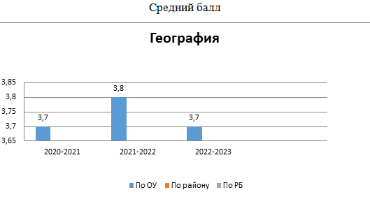

Slide 17
Биология
2020-2021 уч.год |  |  |  | 2021-2022 уч.год |  |  |  | 2022-2023 уч.год
количество участников | Качество | Успеваемость | Средний балл | количество участников | Качество | Успеваемость | Средний балл | количество участников | Качество | Успеваемость | Средний балл
8 | 50 | 100 | 3,5 | 16 | 68,8 | 100 | 3,8 | 10 | 90 | 100 | 4

Slide 18
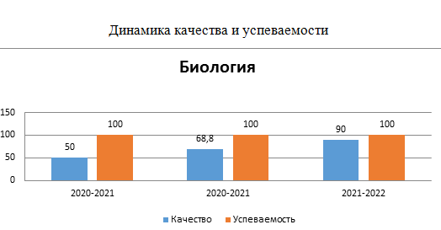
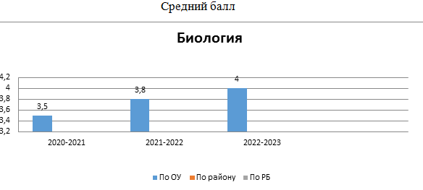

Slide 19
Обществознание
2020-2021 уч.год |  |  |  | 2021-2022 уч.год |  |  |  | 2022-2023 уч.год
количество участников | Качество | Успеваемость | Средний балл | количество участников | Качество | Успеваемость | Средний балл | количество участников | Качество | Успеваемость | Средний балл
3 | 33,3 | 100 | 3,3 | 18 | 44,4 | 100 | 3,4 | 16 | 62,5 | 100 | 3,6

Slide 20
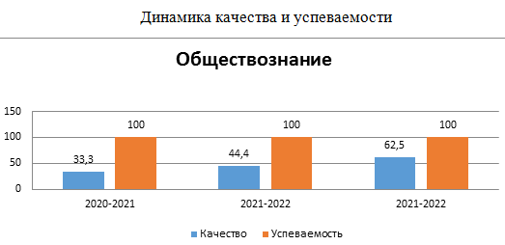
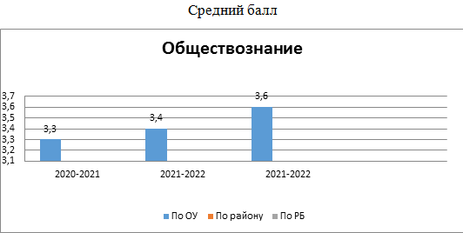

Slide 21
Информатика и ИКТ
2020-2021 уч.год |  |  |  | 2021-2022 уч.год |  |  |  | 2022-2023 уч.год
количество участников | Качество | Успеваемость | Средний балл | количество участников | Качество | Успеваемость | Средний балл | количество участников | Качество | Успеваемость | Средний балл
4 | 75 | 100 | 3,8 | 10 | 80 | 100 | 4 | 17 | 29,4 | 100 | 3,4

Slide 22
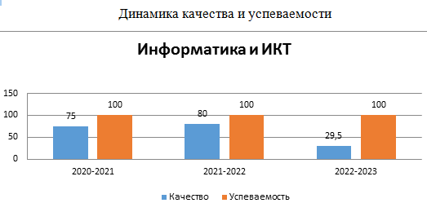
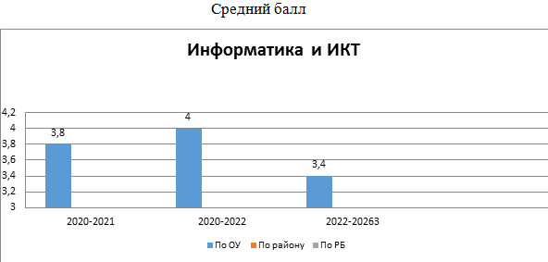

Slide 23
Литература
2020-2021 уч.год |  |  |  | 2021-2022 уч.год |  |  |  | 2022-2023 уч.год
количество участников | Качество | Успеваемость | Средний балл | количество участников | Качество | Успеваемость | Средний балл | количество участников | Качество | Успеваемость | Средний балл
0 |  |  |  | 0 |  |  |  | 1 | 100 | 100 | 5

Slide 24
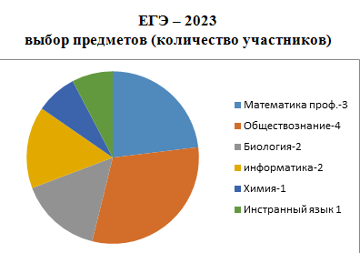

Slide 25
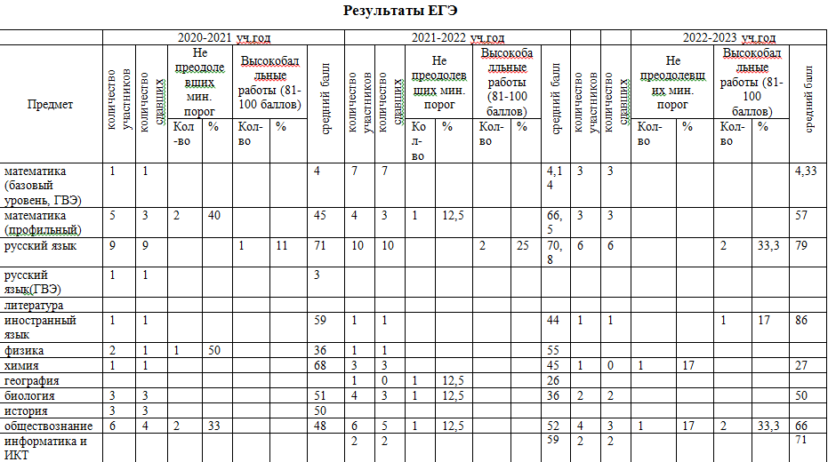

Slide 26
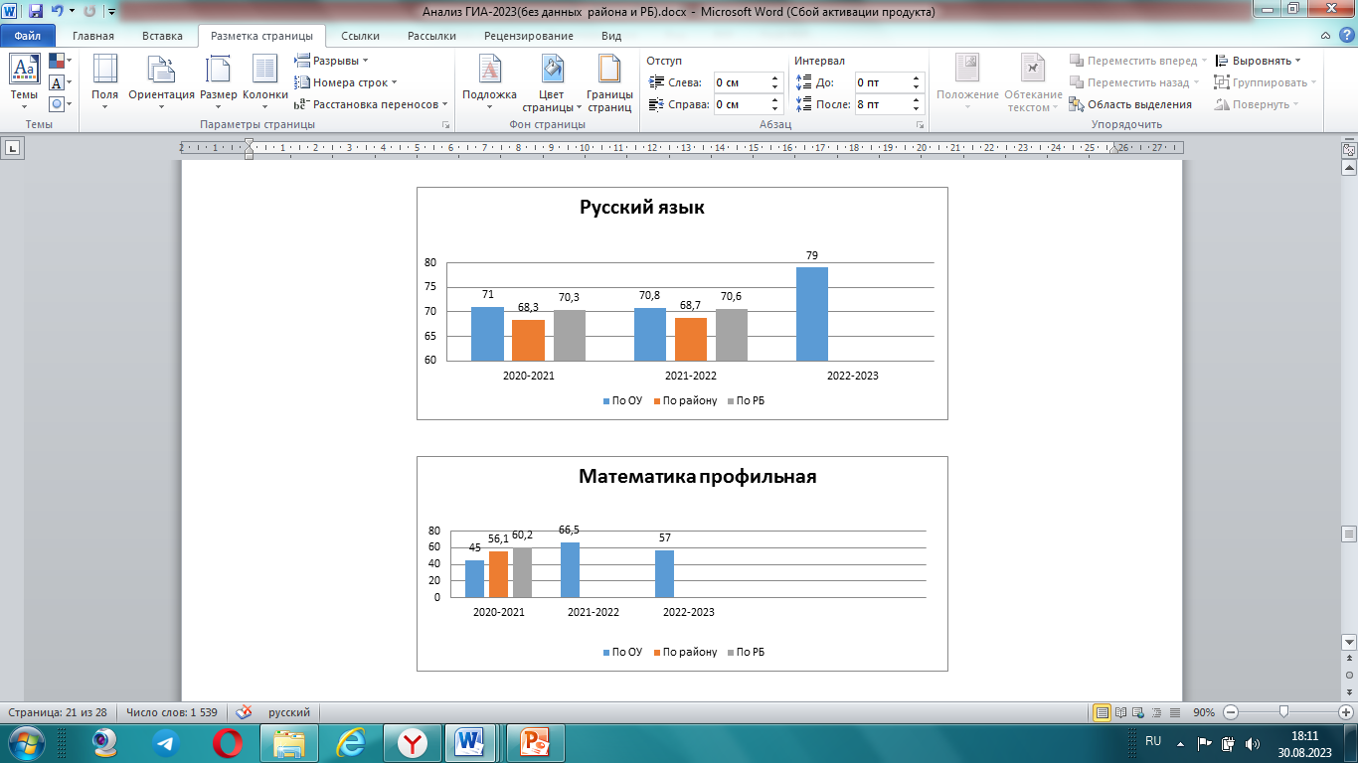

Slide 28
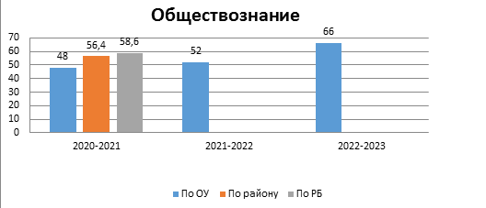

Slide 29
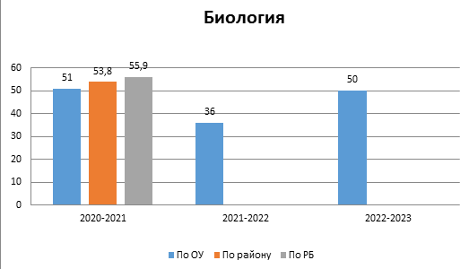

Slide 30
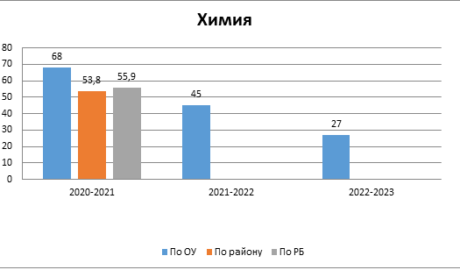

Slide 31
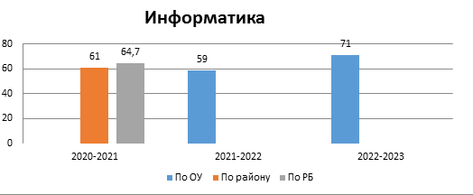

Slide 32
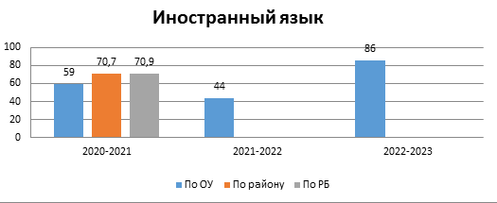

Slide 33
Спасибо за внимание!

